Slide 1
Лед
Богданова Ольга
33604
30.05.14

Slide 2
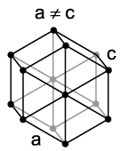
Структура льда
Кристаллическая модификация – гексагональная сингония
Чаще всего встречается в природе
Notes:
В природных условиях Земли вода образует кристаллы одной кристаллической модификации — гексагональной сингонии (лёд I_{h}). Во льду I_{h}каждая молекула Н₂O окружена четырьмя ближайшими к ней молекулами, находящимися на одинаковых расстояниях от неё, равных 2,76 Åи размещённых в вершинах правильного тетраэдра.
Лёд встречается в природе в виде собственно льда (материкового, плавающего, подземного), а также в виде снега, инея и т. д. Под действием собственного веса лёд приобретает пластические свойства и текучесть.
Природный лёд обычно значительно чище, чем вода, так как при кристаллизации воды в первую очередь в решётку встают молекулы воды (см. зонная плавка). Лёд может содержать механические примеси — твёрдые частицы, капельки концентрированных растворов, пузырьки газа. Наличием кристалликов соли и капелек рассола объясняется солоноватость морского льда.

Slide 3
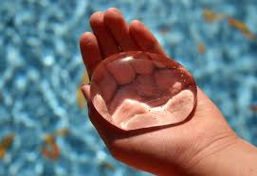
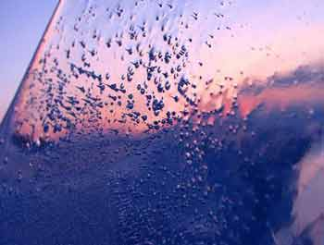
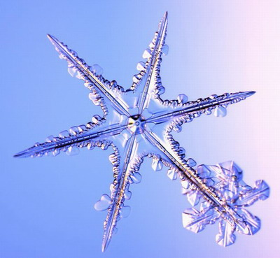
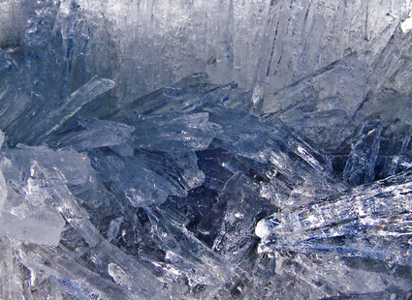
В настоящее время известны
3 аморфных разновидности
15 кристаллических модификаций льда.

Slide 4
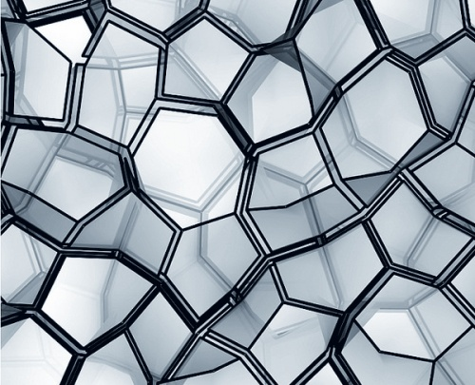
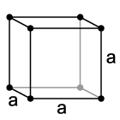
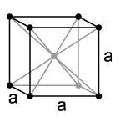
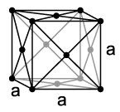
Фазы льда
Аморфный лёд
аморфный лёд низкой плотности (LDA), образующийся при атмосферном давлении и ниже
аморфный лёд высокой плотности (HDA)
аморфный лёд очень высокой плотности (VHDA)
Лёд I_{h}.(гексагональный)кристаллический лёд.
Лёд I_{c}. Метастабильный кубический кристаллический лёд.
Notes:
Аморфный лёдАморфный лёд не обладает кристаллической структурой. Он существует в трех формах: аморфный лёд низкой плотности (LDA), образующийся при атмосферном давлении и ниже, аморфный лёд высокой плотности (HDA) и аморфный лёд очень высокой плотности (VHDA), образующийся при высоких давлениях. Лёд LDA получают очень быстрым охлаждением жидкой воды («сверхохлаждённая стекловидная вода», HGW), или конденсацией водяного пара на очень холодной подложке («аморфная твёрдая вода», ASW), или путём нагрева высокоплотностных форм льда при нормальном давлении («LDA»).Лёд I_{h}Обычный гексагональный кристаллический лёд. Практически весь лёд на Земле относится ко льду I_{h}, и только очень малая часть — ко льду I_{c}.Лёд I_{c}Метастабильный кубический кристаллический лёд. Атомы кислорода расположены как в кристаллической решётке алмаза. Его получают при температуре в диапазоне от −133 °C до −123 °C, он остаётся устойчивым до −73 °C, а при дальнейшем нагреве переходит в лёд I_{h}. Он изредка встречается в верхних слоях атмосферы.
Объемно-центрированная, гране-центрированная

Slide 5
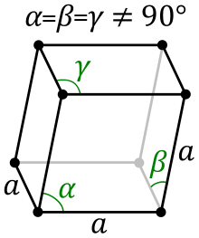
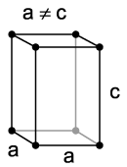
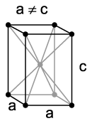
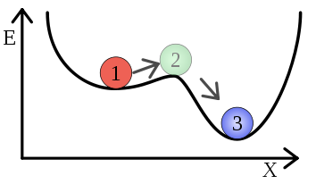
Фазы льда
Лёд II Тригональный кристаллический лёд
Лёд III Тетрагональный кристаллический лёд
Лёд IV Метастабильный тригональный лёд.

Slide 6
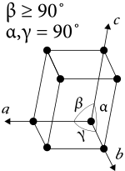
Фазы льда
Лёд V Моноклинный кристаллический лёд.
Лёд VI Тетрагональный кристаллический лёд.
Лёд VII Кубическая модификация.

Slide 7
Фазы льда
Лёд VIII Более упорядоченный вариант льда VII
Лёд IX Тетрагональная метастабильная модификация.
Лёд X Симметричный лёд с упорядоченным расположением протонов.
Лёд XI Ромбическая низкотемпературная равновесная форма гексагонального льда.

Slide 8
Фазы льда
Лёд XII Тетрагональная метастабильная плотная кристаллическая модификация.
Лёд XIII Моноклинная кристаллическая разновидность.
Лёд XIV Ромбическая кристаллическая разновидность.
Лёд XV Псевдоромбическая кристаллическая разновидность льда VI с упорядоченным расположением протонов.

Slide 9
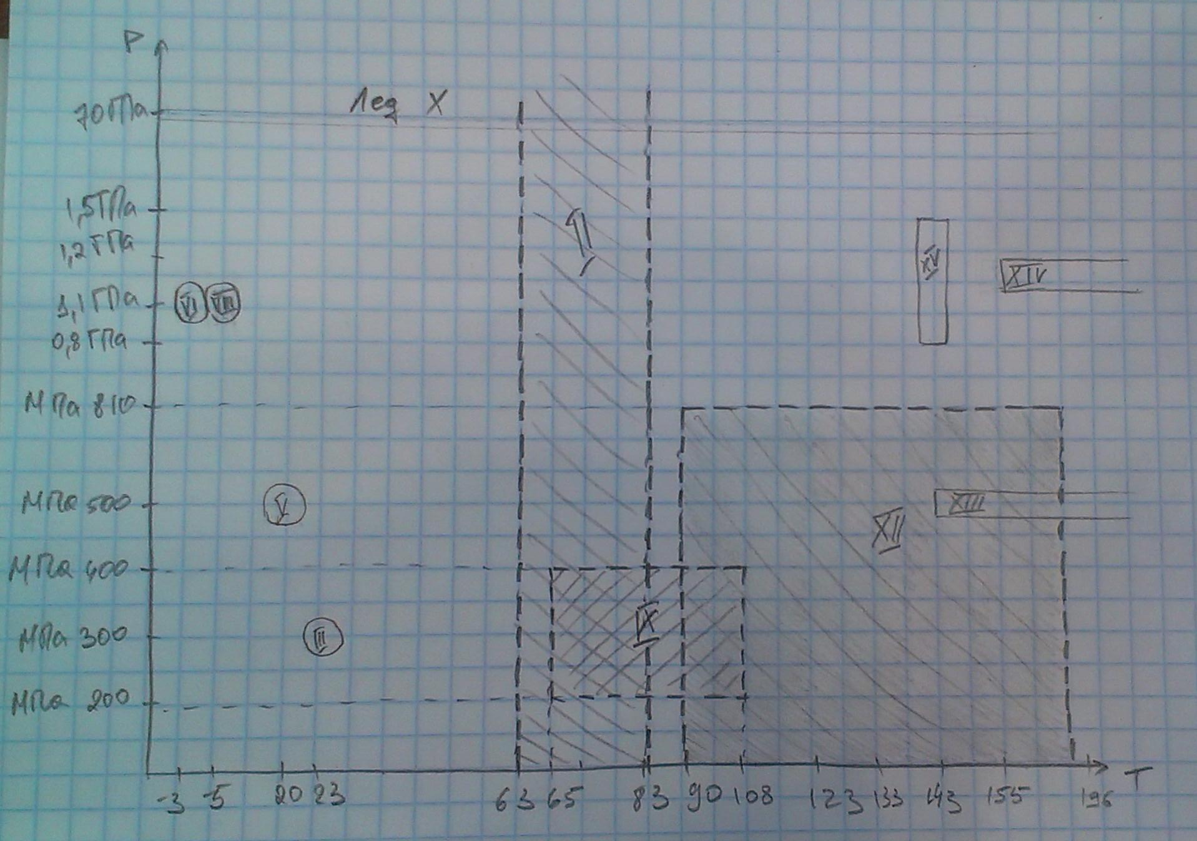
Фазы льда

Slide 10
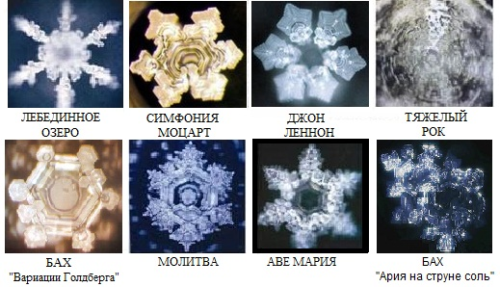
Влияние музыки на форму кристаллов воды

Slide 11
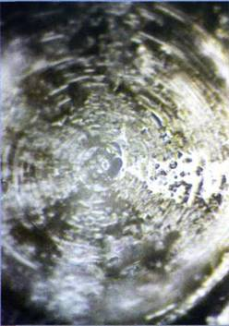
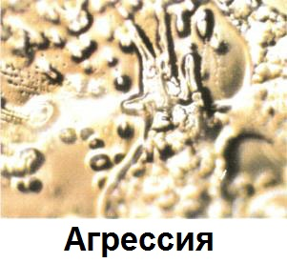
Влияние музыки на форму кристаллов воды
Heavy Metal

Slide 12
На этом все
Спасибо.
Вопросы?

